Slide 1
R：商務數據分析 (2020春)
國立中山大學 管理學院
第八周
集群分析與尺度縮減
卓雍然 中山大學 管理學術研究中心
tonychuo@mail.nsysu.edu.tw

Slide 2
OLIST03 集群分析與熱圖

Slide 3
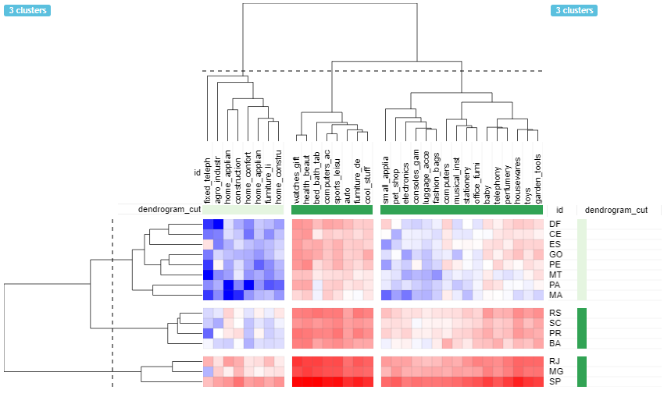
熱圖、不只是熱圖
http://ba.cm.nsysu.edu.tw:4949/tonychuo/Heatmap.Rmd

Slide 4



列連表的機率分佈與期望值
變數A與B的聯合機率分佈 (Joint Prob. Dist.)
實際值 | b1 | b2 | b3 |  |  | 機率 | b1 | b2 | b3
a1 | 100 | 900 | 700 | 1700 |  | a1 | 0.079 | 0.100 | 0.087 | 0.266
a2 | 800 | 200 | 600 | 1600 |  | a2 | 0.074 | 0.094 | 0.082 | 0.250
a3 | 800 | 900 | 300 | 2000 |  | a3 | 0.093 | 0.117 | 0.103 | 0.313
a4 | 200 | 400 | 500 | 1100 |  | a4 | 0.051 | 0.064 | 0.056 | 0.172
 | 1900 | 2400 | 2100 | 6400 |  |  | 0.297 | 0.375 | 0.328 | 1.000
期望值 | b1 | b2 | b3
a1 | 504.7 | 637.5 | 557.8 | 1700
a2 | 475.0 | 600.0 | 525.0 | 1600
a3 | 593.8 | 750.0 | 656.3 | 2000
a4 | 326.6 | 412.5 | 360.9 | 1100
 | 1900 | 2400 | 2100 | 6400
A的邊際機率 (Marginal Prob.)
$$x_{ij}$$
B的邊際機率
若A與B彼此是獨立的 (Independent)
標準化殘差 (Std. Residual)
$$E_{ij}$$
$$r_{ij}=\frac{x_{ij}−E_{ij}}{\sqrt{E_{ij}}}$$

Slide 5
OLIST04 時間面板與動態泡泡圖

Slide 6
UNIT08A 尺度縮減(PCA)的基本原理

Slide 7
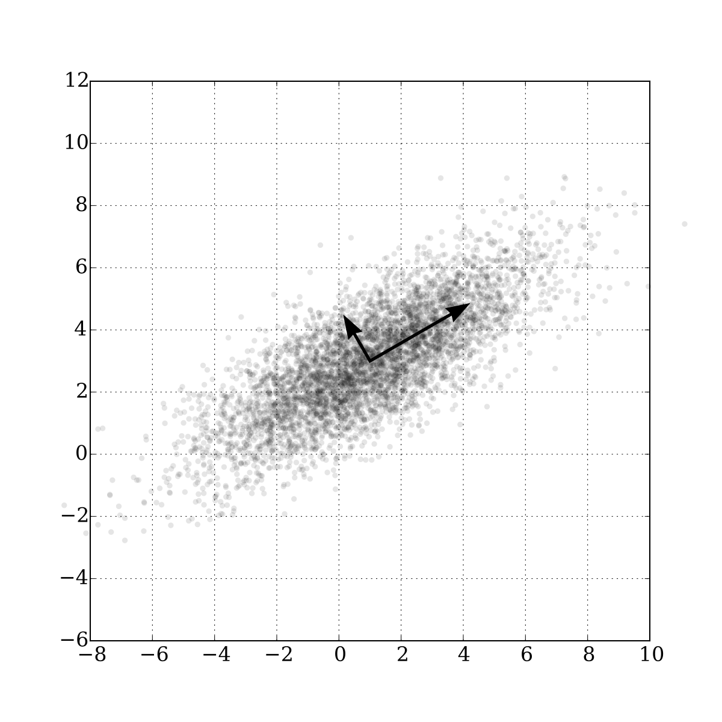
Variance Decomposition

Slide 8
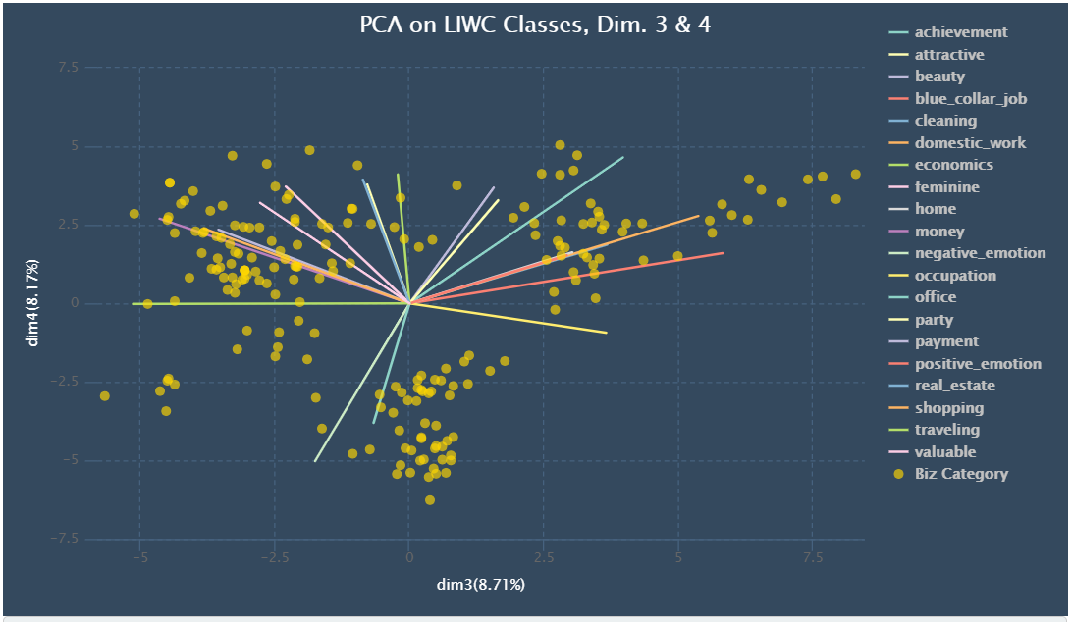
Dimension Reduction PCA
https://bap.cm.nsysu.edu.tw/?page_id=1767

Slide 9
UNIT08B 多元尺度分析(MDS)與品牌知覺圖

Slide 10
期中資料分析競賽

Slide 11
期中資料分析競賽
第一名 $4,000
第二名 $3,000
第三名 $2,000
Data：E-Commerce Public Dataset by Olist
Objective： Practice Data Processing and Exploration in Real Commercial Data
Mission：Present the Data Insight & Business Impact
比賽型式：每一組準備一段8分鐘的影片配合投影片和網頁筆記，呈現你的分析程序、主要發現和商業意涵
11/06 (三) 18:20 上傳到 ~/midterm 底下
影片：【 video】⬅ G#_midterm.mp4
投影片： 【 slide 】⬅ G#_midterm.pptx
程式筆記： 【 notebook 】⬅ G#_midterm.Rmd, G#_midterm.html
影片首映會 11/06 (三) 18:20
小組互評：獎金、作品發表、推播

Slide 12
小組互評 評分重點
Technique：分析流程、技術表現
Insight：找到不容易發現的重點
Impact：分析結果、建議具有商業價值
每一個項目、每一組有2個token
不能投給自己
平分的話，依名次由各組平分獎金

Slide 13
BACKUP

